Slide 1
1월 펫 컨셉

Slide 2
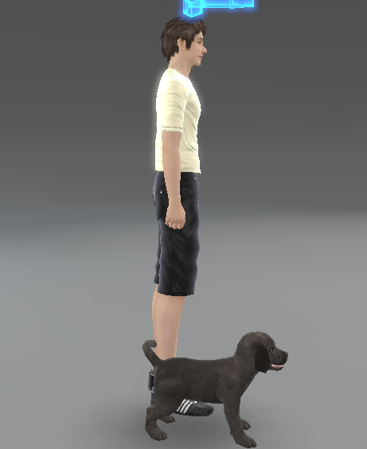
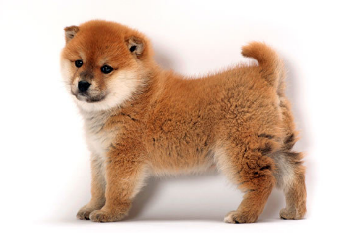
아기 시바견 - 사이즈
기존 소형 강아지보다 조금 더 작은 편
기존 소형 강아지에 비해 더 통통하다.

Slide 3
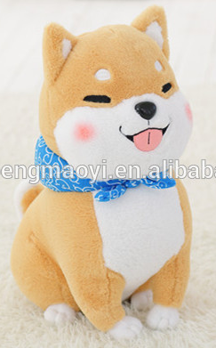
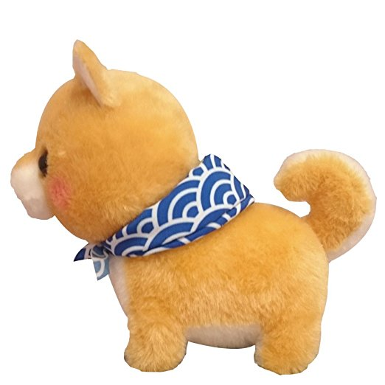

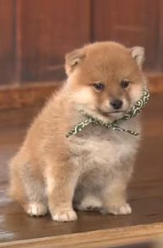


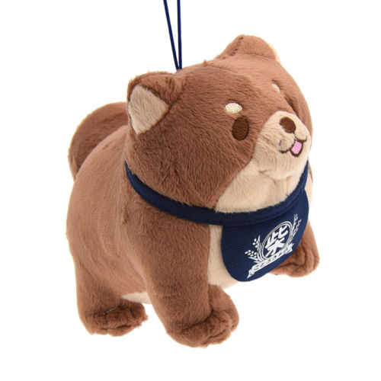


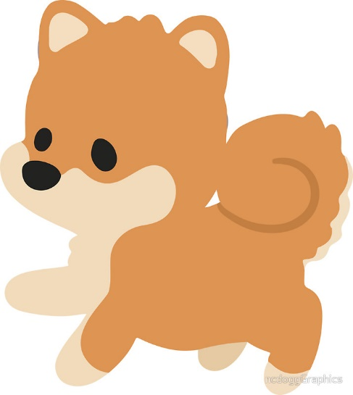

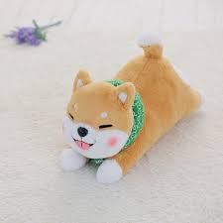
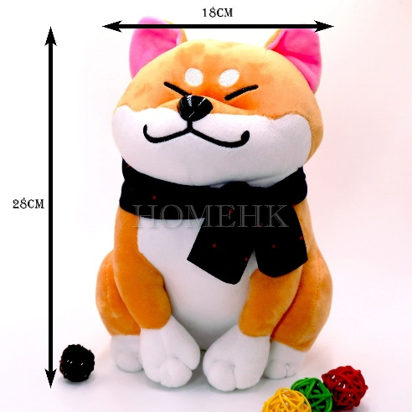
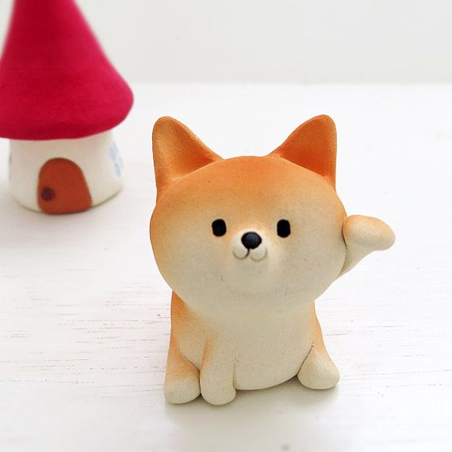
아기 시바견 – 형태 예시
황색 시바견을 기본 베이스로 전체적인 몸이 모두 몽실몽실 한 분위기를 가진다.
목 부분에 털이 많이 있어 목이 없는 듯한 느낌을 준다.
전체적으로 아기 젖살이 오른 것 같이 포동포동한 느낌이며 손과 발이 동글동글하게 생겼다.

Slide 4
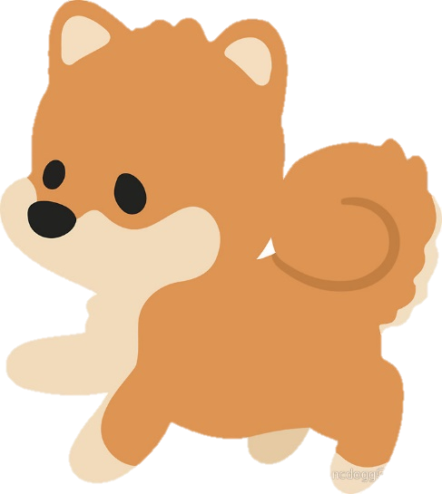
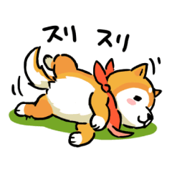
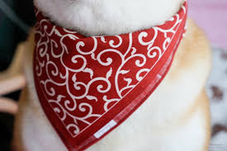
아기 시바견 특징
목에 붉은 천을 두르고 있다.
손발이 동글동글하며 목에 털이 북슬북슬하게 나 있어
목 구분이 안된다.

Slide 5
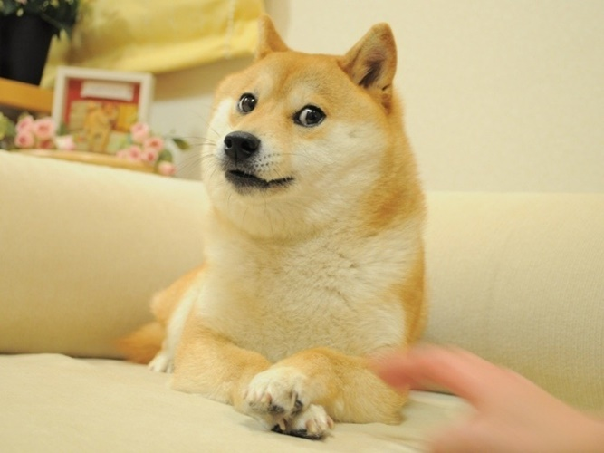
아기 시바견 – 애니메이션
걷기 : 4족 보행을 하며 자연스럽게 걷는다.
대기 : 가만히 숨을 내쉬다가 아래와 같은 표정으로 고개를 갸웃 거린다.
뛰기 : 4족 보행을 하며 자연스럽게 뛴다.
상호액션 : 유저가 손으로 지시를 내리자 시바견이 첨부파일 ‘시바견 춤‘에 나오는 것처럼 두발로 서서 아래와 같이 껑충껑충 뛰면서 춤을 춘다.

